Slide 1

FONONY
Kvazičástice v pevných látkách

Slide 2
Impulz fononu - 1
Fononová koncepce je neobyčejně užitečná (a názorná) při studiu interakce krystalové mříže s jinými objekty (fotony, fonony, neutrony, elektrony, …).
Fonon při těchto interakcích vystupuje jako částice s energií E a impulzem p
Skutečný fyzikální impulz však fonon pro q ≠ 0 nemá.
Důvod: fononové souřadnice Q závisí na relativních souřadnicích u.
Příklad: kmity molekuly H₂ se vyjadřují pomocí relativní souřadnice r₁- r₂ s níž není spojený fyzikální impulz; standardní (fyzikální) impulz nese jen těžiště se souřadnicí (r₁+ r₂)/2 (translace pro q=0).
Fyzikální impulz pro krystalovou mříž je (pro zjednodušení bereme 1D model)

Slide 3
Impulz fononu - 2
Po dosazení máme
Protože
Jedinou vyjímkou je q = 0 , kdy u_{n}= u (translace) a .
Při pružném rozptylu rentgenovského fotonu na krystalové mříži platí (Laueova rovnice)
k’ = k + K_{m} (ℏk’ = ℏk + ℏK_{m})
kde k(k’) je vlnový vektor dopadající (rozptýlené) vlny a K_{m} je vektor reciproké mříže.
Při rozptylu převezme krystal jako celek impulz -ℏK_{m} (zpravidla se explicitně neuvažuje).

Slide 4
Reprezentace obsazovacích čísel - 1
Harmonický oscilátor
Hamiltonián harmonického oscilátoru v proměnných x, p
V běžné souřadnicové reprezentaci jsou operátory souřadnice a impulzu
Po dosazením do hamiltoniánu H je stacionární Schrödingerova rovnice
Řešením jsou vlastní funkce (stavy) φ_{n} a odpovídající hodnoty energie ε_{n} :

Slide 5
Reprezentace obsazovacích čísel - 2
Pro fononovou koncepci je tento tvar řešení nevhodný.
Potřebujeme explicitně vyjádřit, že ve stavu φ_{n} s energií ε_{n} je ve fononovém plynu n fononů, každý s energií ℏω . Tento stav jsme označili |n⟩.
Protože v našem fononovém plynu se počet fononů může měnit, potřebujeme
nějaké operátory, které by ze stavu |n⟩ umožnily získat stavy |n-1⟩, |n+1⟩.
Takové operátory a⁺, a se dají získat z operátorů x, p transformací
Dosadíme z obrácené transformace
do výchozího hamiltoniánu a použijeme přitom komutační relaci
(získá se dosazením do postulované [p,x]=-iℏ, která vyjadřuje relace neurčitosti)

Slide 6
Reprezentace obsazovacích čísel - 3
Získáme hamiltonián vyjádřený pomocí nových operátorů
Původní problém se zredukoval na problém nalezení vlastních hodnot operátoru
Jestliže vzpomeneme na řešení v souřadnicové reprezentaci, nebude překvapující, že n je operátor počtu fononů a platí
kde |n⟩ je vlastní vektor (ekvivalent vlastní funkce φ_{n} ) s vlastní hodnotou n .

Slide 7
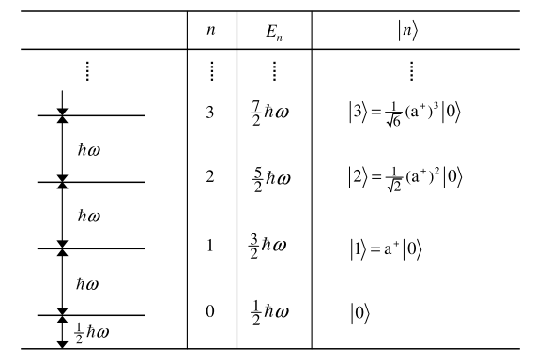
Reprezentace obsazovacích čísel - 4
Vlastní vektory a odpovídající energie pro harmonický oscilátor.
Dodatek

Slide 8
Fononový plyn - 1
V reprezentaci obsazovacích čísel je hamiltonián pro kmitající krystalovou mříž
(ekvivalentní soubor nezávislých harmonických oscilátorů nebo ideální fononový plyn)
Jeho vlastní vektory (stavy) jsou ( {n_{qj}} zastupuje soubor všech obsazovacích čísel rozlišovaných pomocí dvojice q, j ; průběžné indexování na pravé straně někdy využijeme pro přehlednost, není ale žádné jednoznačné přiřazení mezi q j a těmito indexy)
s energiemi
Působení kreačních a anihilačních operátorů

Slide 9
Fononový plyn - 2
Operátor výchylky v reprezentaci obsazovacích čísel.
Víme, že v mříži se může realizovat 3Ns kmitových stavů s frekvencemi ω_{j} (q) a polarizačními vektory e(q, j); na každém z nich se podílí všechny ionty mříže.
Výchylka každého iontu je superpozicí jeho účasti ve všech normálních kmitech.
kde koeficienty Q jsou nám už známé normální souřadnice v nichž je hamiltonián mříže roven hamiltoniánu souboru 3Ns nezávislých harmonických oscilátorů.
Nahradíme-li Q operátorem Q a ten vyjádříme pomocí operátorů a⁺, a
(viz předchozí operátor x pro harmonický oscilátor) dostaneme operátor výchylky
Poznámky:
v souřadniccové reprezentaci je operátor u roven výchylce u ,
index (–q, j) u operátoru a⁺ je důsledkem relace Q*(q,j;t)=Q(-q,j;t).

Slide 10
Fononový plyn - 3
Výraz pro operátor výchylky je neobyčejně užitečný; vždy když je třeba převést formuli v níž vystupují výchylky do reprezentace obsazovacích čísel, stačí ho dosadit.
Příklad 1 – střední hodnota výchylky:
po dosazení za operátor výchylky dostaneme výraz v němž bude
Označené části dávají stavy v nichž je o fonon (-q, j) více resp. o fonon (q, j) méně.
Protože platí (stavy jsou ortonormální)
je

Slide 11
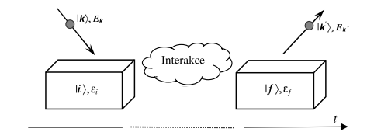
Interakce krystalu s vnější sondou - 1
Obecné schéma experimentů určených ke zkoumání nějaké kvantové soustavy:
na zkoumanou soustavu (zde krystalová mříž) se nechá dopadat sonda
(foton, neutron, elektron,…) se známým impulzem ℏk a energií E_{k} ,
soustava je před interakcí se sondou v nějakém počátečním stavu |i ⟩ s energií ε_{i} ,
po interakci je soustava v koncovém stavu | f ⟩ s energií ε_{f} ,
sonda při interakci přešla do stavu s impulzem ℏk’ a energií E_{k’} .
Ze změny stavu sondy se získává informace o zkoumané soustavě.

Slide 12
Interakce krystalu s vnější sondou - 2
Pravděpodobnost přechodu w_{k→k’} sondy ze stavu k do k’ .
Předpokladáme:
před interakcí i po ní jsou sonda a studovaná soustava nezávislé, takže
|k,i ⟩=|k⟩|i⟩ , |k’, f ⟩=|k’⟩| f ⟩
(vlnová funkce dvou nezávislých soustav je součinem jejich vlnových funkcí)
interakce je slabá takže můžeme pro výpočet pravděpodobnosti přechodu
použít formuli (Fermiho zlaté pravidlo)
Dodatek
H_{int} (k,k’)=⟨k’|H_{int}|k⟩ je maticový prvek interakčního hamiltoniánu H_{int}
(tj. interakční energie mezi sondou a studovanou soustavou),
E_{k’k} = E_{k’} - E_{k} je změna energie sondy a
ε_{f i} = ε_{f} - ε_{i} je změna energie studované soustavy.

Slide 13
Interakce krystalu s vnější sondou - 3
Při přechodu sondy z |k⟩ do |k’⟩ může soustava přejít z |i⟩ do různých | f ⟩;
proto je ve formuli sumace přes f .
Zpravidla neznáme počáteční stav |i⟩ přesně, ale víme jen, že se v něm soustava nachází s pravděpodobností p_{i} (závisí např na teplotě).
Výsledná formule pak má tvar
Pro řešení úlohy musíme především
určit interakční hamiltonián,
vypočítat maticové elementy .

Slide 14
Rozptyl rentgenového záření - 1
Uvažujme pouze Bravaisovu mříž (jeden atom v elementární buňce, tj. s=1).
Interakční hamiltonián vezmeme ve tvaru
kde
je atomový interakční potenciál (foton + atom v r ).
Sondou je foton rentgenového záření (rovinná elmag vlna s vlnovým vektorem k).
Energie těchto fotonů E=ℏω je o mnoho řádů větší než energie fononů, takže nelze uvažovat o měření změny energie sondy.
Vlnový vektor x-fotonů je však srovnatelný s rozměry BZ (|k|= ω/c) takže se měření soustředí na sledování úhlové závislosti w_{k→k’} .
V souřadnicové reprezentaci jsou stavy sondy rovinné vlny |k⟩∿exp(ik.r),
|k’⟩∿exp(ik’.r). Označíme K = k - k’ a vypočteme maticový prvek:

Slide 15
Rozptyl rentgenového záření - 2
Pro pružný rozptyl (stav mříže se nemění) |f ⟩= |i⟩, |k’|= |k|, E_{k’k}=0 .
Protože frekvence rentgenové záření je zhruba o 5 řádů (ω≈10¹⁸ s⁻¹ ) větší než maximální frekvence mříže (ω≈10¹³ s⁻¹), můžeme výchylky u(m) považovat během rozptylu za pevné a až nakonec provést středování přes všechny možné výchylky u.
Pravděpodobnost přechodu při pružném rozptylu pak je
(abychom mohli psát = místo ≈ musela by se pravá strana násobit (2π/ℏ)ρ_{f} , kde ρ_{f} je hustota koncových stavů)
Ve statické (ideální nekmitající) mříži jsou u(m)=0, ⟨i|i⟩=1 a zbývající
Σ_{m} je nenulová jen při splnění podmínky
K = k – k’ = K_{m} ,
což jsou známé Laueovy rovnice.

Slide 16
Rozptyl rentgenového záření - 3
Vynásobením předchozí rovnice ℏ dostaneme zákon zachování impulzu
ℏk – ℏk’ = ℏK_{m} .
Protože na levé straně je změna impulzu fotonu, musí výraz ℏK_{m} být impulz,
který přebrala celá mříž (těžiště). Jinak: těžiště může přijmout jen impulzy ℏK_{m} .
Uvažujme nyní kmitající mříž. Pro malé výchylky můžeme psát
Člen ⟨i|K_{m}.u(m)|i⟩=0 neboť v harmonické aproximaci je ⟨i|u(m)|i⟩ = 0
(kmity v parabolické (symetrické) potenciálové jámě).

Slide 17
Rozptyl rentgenového záření - 4
V translačně symetrické mříži nemůže předchozí výraz záviset na T_{m}, takže
kde
je Debyeův-Wallerův faktor.
Pro dokončení výpočtu je ještě třeba dosadit p_{i} (pravděpodobnost, že při teplotě T je mříž ve stavu |i⟩) a vypočítat statistickou střední hodnotu ⟨[ . . .]⟩_{T} .
Tento výpočet dá
Vektory e(q, j) jsou polarizační (vlastní) vektory příslušející k ω_{j}(q) .

Slide 18
Rozptyl rentgenového záření - 5
Debyeův – Wallerův faktor e^{-2W} dává zmenšení intenzity Braggových difrakcí vlivem
tepelných kmitů mříže. Část o kterou se intenzita difrakce sníží, se rozptýlí
nabuzením fononů (nepružný rozptyl) do všech směrů a tvoří pozadí difraktogramu.
Jinak:
Debyeův – Wallerův faktor e^{-2W}
udává pravděpodobnost, že dojde k difrakci bez nabuzení fononů.

Slide 19
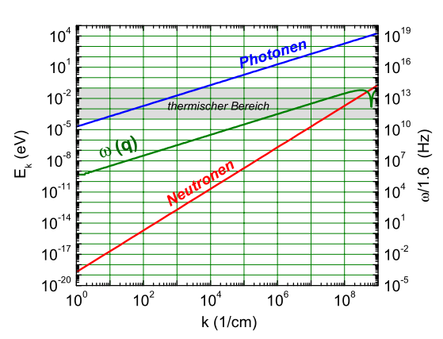
Nepružný rozptyl neutronů - 1
Pomalé (tepelné) neutrony jsou ideální sondou ke studiu kmitů mříže.
Jejich energie je řádově 10⁻² eV takže jejich de Broglieova vlnová délka je srovnatelná s mřížkovou vzdáleností.
Disperzní závislosti pro fotony, fonony a neutrony.
Pro k = 10^{n} cm⁻¹ je
E_{neutron} = 2.07×10^{2n-19} eV ,
E_{foton} = 1.97×10^{n-5} eV .
Typické hodnoty tepelné energie leží v šedém pásu.
R. Gross, WMI, Műnchen

Slide 20

Nepružný rozptyl neutronů - 2
E_{f} , k’
E_{f} , k’
E_{i} , k
E_{i} , k
ℏω_{j}(q) , q
ℏω_{j}(q) , q
Emise fononu
Absorpce fononu
Na rozptýlených neutronech je možné dobře měřit změnu energie i impulzu,
takže je možné z měření získat disperzní závislosti ω_{j} (q).

Slide 21
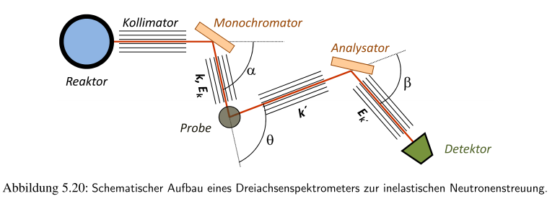
Nepružný rozptyl neutronů - 3
R. Gross, WMI, Műnchen

Slide 22
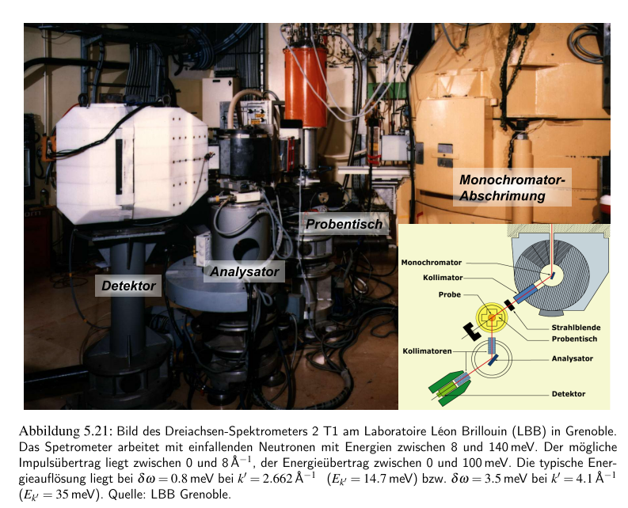
Nepružný rozptyl neutronů - 4
R. Gross, WMI, Műnchen

Slide 23
Anharmonické jevy - 1
V harmonické aproximaci
máme ideální fononový plyn
(fonony spolu neinteragují, jejich doba života je neomezená),
měrné teplo pro T >T_{D} je konstantní (Dulongův-Petitův zákon),
neexistuje tepelná roztažnost,
tepelná vodivost je nekonečná,
neexistuje tlumení zvukových vln, ….
V reálných krystalech nic z toho přesně neplatí.
Odchylky lze připsat zanedbání kubických a vyšších členů v Taylorově rozvoji potenciální energie.
První zanedbaný člen (omezíme se na Bravaisovy mříže)

Slide 24
Anharmonické jevy - 2
Operátor V₃ v reprezenaci obsazovacích čísel získáme pouhým dosazením už známých operátorů výchylky v této reprezentaci.
Předpokládali jsme, že koeficienty A_{α,β,γ} (m,n,p) závisí jen na vzájemné poloze, tj. na vektorech T_{g} = T_{n} - T_{m} , T_{h} = T_{p} – T_{m} a označili jsme
Ve výrazu pro V₃ si předně všimneme sumy přes m která je od nuly různá jen pro
(viz rozptyl rentgenova záření)
a vyjadřuje zákon zachování kvaziimpulzu.

Slide 25
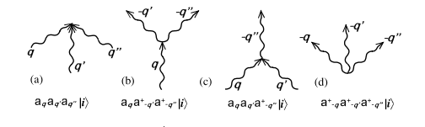
Anharmonické jevy - 3
Fonon – fononová interakce
Považujme V₃ za poruchu, která způsobí přechody mezi neporušenými stavy
z harmonické aproximace. Použijeme-li pro pravděpodobnost přechodu výraz získaný pro poruchu nezávislou na čase , vyjadřuje δ-funkce zachování energie
(izolovaný fononový plyn, celková energie se musí zachovávat).
Možné interakce jsou (roznásobením závorek ve výrazu pro V₃ dostaneme součiny tří a-operátorů které působí v maticovém elementu V_{f i} na stav |i⟩ )
Případy (a), (d) musíme vyloučit, protože nezachovávají energii.
Pro zbývající dva platí

Slide 26
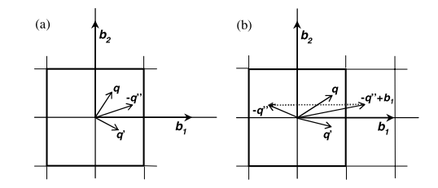
Anharmonické jevy - 4
Z hlediska zákona zachování kvaziimpulzu je užitečné rozlišit dva typy procesů
normální procesy (N-procesy) při nichž je K_{m} = 0,
reverzní procesy (U-procesy, něm. Umklapprozesse) s K_{m} ≠ 0 .
(a) N-proces a (b) U-proces při anihilaci dvou fononů ve stavech q, q’ a kreaci fononu ve stavu -q’’ . V (a) q + q’ = -q’’ a v (b) q + q’ = -q’’ + b₁ .
Při U-procesech přebírá ℏK_{m} těžiště mříže (N-proces doplněný Braggovým rozptylem).
Rozdíl mezi těmito dvěma procesy vynikne např. při výpočtu tepelné vodivosti.

Slide 27
Anharmonické jevy - 5
Tepelná vodivost fononového plynu
V harmonické aproximaci je fononová střední volná dráha ℓ omezena jen hranicí krystalu (případně přítomnými poruchami mříže).
V anharmonické mříži střední volnou dráhu ℓ omezuje i fonon-fononová interakce.
Z teorie plyne, že při vysokých teplotách (ve shodě s experimenty) je
Při teplotách T >T_{D} je počet excitovaných fononů úměrný T ,
takže počet srážek bude zřejmě úměrný počtu fononů.
- grad T
T₁ >
T₂
- grad T
T₁
T₂
T₁
T₂
Fononový plyn :
více fononů na teplém konci,
existuje tok fononů
Reálný plyn :
na teplém konci méně atomů s větší energií,
neexistuje tok atomů

Slide 28
Anharmonické jevy - 6
Pro objasnění tepelné vodivosti nestačí jen omezení střední volné dráhy fononů,
ale musí existovat i mechanismus pro ustavení lokální tepelné rovnováhy.
N-procesy typu q + q' = -q'' na to nestačí, protože nemění celkový impulz
výsledný tok fononů
N - procesy
Jestliže na levém konci generujeme fonony vznikne fononový tok vpravo. N-procesy nemění celkový impulz a počáteční fononový tok se nemění ani vlivem srážek. Výsledný tok bude existovat i bez gradientu teploty. Fonony vygenerované na levem okraji je možné odebrat na pravém okraji. Tepelný odpor je nulový.
Celkový impulz j mohou výrazně změnit jen U-procesy.
Uplatní se především při vyšších teplotách když je dostatek fononů pro U-procesy.
U - procesy
Při srážkách v U-procesech se změní výsledný kvaziimpuls fononu tak, že počáteční fononový tok rychle klesá při pohybu vpravo. Tepelný odpor je nenulový.

Slide 29
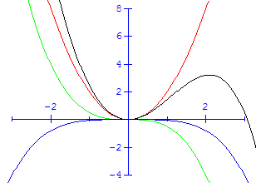
Anharmonické jevy - 7
Tepelná roztažnost
Počítejme střední hodnotu výchylky anharmonického oscilátoru s potenciální energií
V(x)=2x² – 0.5x³-0.05x⁴
Uvažujme výchylky, které dávají malý příspěvek do energie ve srovnání s κT .

Slide 30
Reprezentace obsazovacích čísel pro fermiony - 1
Popsaný aparát s operátory a⁺, a je použitelný pro bosony neboť obsazovací čísla ve stavovém vektoru souboru bosonů|n₁,n₂,... ⟩ mohou být n_{i} = 0,1,2,3,... .
Pro fermiony (elektrony) mohou být n_{i} = 0,1 (Pauliho princip).
Dosáhneme to změnou definice kreačních a anihilačních operátorů
a k tomu antikomutační relace místo komutačních relací
(vlnová funkce musí být antisymetrická).

Slide 31
Reprezentace obsazovacích čísel pro fermiony - 2
V antikomutačních relacích jsou zahrnuty všechny antisymetrické vlastnosti fermionových vlnových funkcí. Jestliže je ve výpočtech užijeme, nemusíme se starat ani o antisymetrii stavových vektorů, ani o faktor Θ_{i} .`
Operátor počtu fermionů (v i-tém stavu a celkového počtu)
Transpozice částic (antisymetrická vlnová funkce ⇒ antisymetrické stavové vektory).
Poznámka: indexy u obsazovacích čísel ve stavovém vektoru určují stav, nikoliv pořadí obsazovacích čísel !

Slide 32
Reprezentace obsazovacích čísel pro fermiony - 3
Ideální elektronový plyn
Hamiltonián je roven součtu kinetických energií
kde s = ±½ je spinové kvantové číslo a n_{k,s} je počet elektronů ve stavu |k,s⟩.
Nahradíme n_{k,s} operátorem počtu elektronů a dostaneme
Vakuový stav |0⟩ -- v souboru nejsou žádné elektrony.
Základní stav |z⟩ -- obsazeny jsou všechny stavy až po Fermiho energii.

Slide 33
Reprezentace obsazovacích čísel pro fermiony - 4
k_{y}
|k_{j} s_{j} ⟩
k_{y}
|k_{i} s_{i} ⟩
k_{F}
k_{F}
k_{x}
k_{x}
Základní stav |z⟩
Excitovaný stav
Vždy párová excitace i anihilace: elektron + díra
Může být vhodné zavést nové operátory (pro elektrony a díry)
Platí pro ně opět uvedené antikomutační relace pro c-operátory;
všechny antikomutátory obsahující současně α a β jsou rovny nule.

Slide 34
Kvazičásticová koncepce - 1
Pro interpretaci výsledků měření na soustavě stejných částic není zpravidla nutné znát energii základního stavu soustavy. Obvykle se sleduje odezva na nějaké vnější podněty, které vedou přechodům mezi excitovanými stavy soustavy. Stačí proto znát rozdíly mezi energií základního stavu a málo excitovanými stavy.
Většina mnohačásticových soustav má, alespoň pro málo excitované stavy, následující vlastnost:
Jsou-li E₁, E₂ energie dvou excitovaných stavů |1⟩, |2⟩,
potom soustava může být také ve stavu |3⟩ s energií
E₃ = E₁ + E₂ + ΔE ( ΔE ≪ E₁ , ΔE ≪ E₂ )
E₁+ E₂
ΔE
|3⟩
E₃
Přechody mezi excitovanými stavy můžeme pak interpretovat jako kreaci nebo anihilaci nějakých entit
– elementárních excitací či kvazičástic –
nesoucích příslušnou energii.
Případný nenulový rozdíl ΔE se interpretuje jako důsledek interakce mezi těmito entitami.
|2⟩
E₂
|1⟩
E₁
|0⟩
E₀

Slide 35
Kvazičásticová koncepce - 2
Elementární excitací soustavy je stav, který nelze vyjádřit jako superpozici níže excitovaných stavů.
Hamiltonián takové soustavy musí být možné transformovat na tvar
kde E₀ je energie základního stavu,
A-operátory dělají kreaci resp. anihilaci elementárních excitací s energií E_{j} ,
f (…) je případná interakční energie elementárních excitací (malá proti E_{j} ).
Druhý člen na pravé straně představuje hamiltonián ideálního plynu
(viz fononový nebo elektronový ideální plyn).
Třetí člen vyjadřuje interakční energii elementárních ekcitací
(viz fononový plyn s anharmonickými členy , f (…) je zde operátor V₃).

Slide 36
Kvazičásticová koncepce - 3
Terminologická poznámka
Někdy se rozlišují
Kolektivní excitace – kvanta energie spojená s korelovaným pohybem
velkého počtu částic, např.
fonony – ionty tvořící mříž,
magnony – spinové momenty ve feromagnetiku,
plasmony – elektrony v neideálním elektronovém plynu.
Tyto excitace se v ničem nemusí podobat částicím, které vytvářejí pozadí
na němž tyto excitace vznikají (náboj, statistika, atd).
Kvazičástice (v pravém slova smyslu) silně připomínají částice systému:
elektrony v pevné látce nesou sice náboj (-e), ale mají disperzní závislost
E(k) podstatně odlišnou od volných elektronů
(z toho plyne např. efektivní hmotnost apod).
V našem výkladu používáme termín kvazičástice pro všechny elementární excitace.
Na pevnou látku pak pohlížíme jako na nádobu naplněnou různými kvazičásticemi, které mohou spolu interagovat.

Slide 37
DODATKY

Slide 38
Porucha závislá na čase - 1
Na soustavu, která je ve stacionárním stavu začne působit časově proměnná porucha V(t) (např. elektromagnetické pole s frekvencí ω).
Schrödingerova rovnice je
kde H₀ je na čase nezávislý hamiltonián.
Předpokládáme, že známe řešení stacionární Schrödingerovy rovnice
tj. vlastní funkce (stavy)φ_{n} a odpovídající vlastní hodnoty (energie) ε_{n} .
Řešení časové Schrödingerovy rovnice hledáme ve tvaru superpozice
(explicitně vypisujeme jen závilost na čase t )

Slide 39
Porucha závislá na čase - 2
Předpokládáme, že
porucha nezmění stacionární energiové spektrum,
způsobí pouze přechody mezi stacionárními stavy.
Pravděpodobnost, že v čase t bude soustava ve stacionárním stavu φ_{n} je |a_{n}(t)|² .
Jsou-li koeficienty v čase t = 0 rovny a_{n}(0), potom v 1. přiblížení

Slide 40
Porucha závislá na čase - 3
Příklad 1 : porucha nezávislá na čase
V_{f i}
0
T
t
Nechť je soustava v čase t = 0 (při zapnutí poruchy) ve stavu φ_{i} .
Pravděpodobnost přechodu do stavu φ_{f} ≠ φ_{i} vztažená na jednotku času je pro dosti velká T (tj. T je mnohem větší než doba přechodu) rovna
δ -funkce vyjadřuje zachování energie (počáteční a koncový stav mají stejnou energii).

Slide 41
Porucha závislá na čase - 4
Příklad 2 : porucha se periodicky mění v čase s frekvencí ω₀
V aproximaci 1.řádu v tomto případě dostaneme
V t = 0 nechť je a_{i} (0)=1, a_{m} (0)=0 pro m≠i .
Pro t > 0 budou koeficienty a_{m} (t) pro m≠i velké pro ω_{mi} = ± ω₀
(ale stále a_{m}(t) << 1 podle předpokladu aproximace 1.řádu).

Slide 42
Porucha závislá na čase - 5
|a_{m}(t)|²
ε
Schematické znázornění časového
vývoje pravděpodobnosti přechodu vlivem harmonické poruchy s frekvencí ω₀.
ε
ε_{i} - ℏω₀
ε_{i}
ε_{i} + ℏω₀
ε
absorpce
excitace

Slide 43
Porucha závislá na čase - 6
Častý případ :
přechod z izolovaného stavu do kontinua koncových stavů soustředěných kolem ε_{f} > ε_{i}
( příklad: přechod z donorové hladiny do vodivostního pásu v polovodičích).
ε_{f}
ρ(ω_{fi})
Stavy v kontinuu popíšeme hustotou stavů ρ (ω_{f i} ) na jednotku ω_{f i} . Potom
ε_{i}
kde
Jestliže V_{f i} závisí jen slabě na koncovém stavu f, můžeme ho dát před integrál a pro dosti velké časy dostaneme pro pravděpodobnost, že systém je ve stavu f

Slide 44
Porucha závislá na čase - 7
Fermiho zlaté pravidlo
Pravděpodobnost přechodu soustavy ze stavu |i⟩ do stavu |f ⟩
kde ρ(E) je hustota koncových stavů vyjadřená jako funkce E ( ρ(ω) = ℏ ρ(E)) .
Zpět

Slide 45
Kreační a anihilační operátory pro bosony - 1
Místo hamiltoniánu
definujme operátor N vztahem
Předpokládejme, že N má alespoň jeden vlastní vektor |η ⟩ s vlastní hodnotou λ_{η} takže platí
Nechme nyní na obě strany působit operátor a⁺ (použijeme komutátor [a,a⁺]=1).
Levá strana :
Pravá strana:
Po dosazení :
Vidíme, že a⁺|η ⟩ je také vlastním vektorem N s vlastní hodnotou λ_{η}+1.

Slide 46
Kreační a anihilační operátory pro bosony - 2
Opakováním předchozího postupu s operátorem a ukážeme, že
Vidíme, že a|η ⟩ je také vlastním vektorem N s vlastní hodnotou λ_{η}-1.
Vraťme se k hamiltoniánu H = ℏω N.
Působením operátoru a⁺ na nějaký jeho stav |n⟩ dostaneme stav s energií zvětšenou o ℏω . Jinak: ve stavu |n⟩ bylo n fononů a v novém stavu a⁺ |n⟩ je
jeden fonon navíc, takže jde o stav |n+1⟩ s n+1 fonony.
Operátor a⁺ se proto nazývá kreační a jeho opakovaným působením můžeme dostat libovolně vysoký stav.
Naproti tomu operátor a se nazývá anihilační neboť jeho působením dostáváme stav v němž je o jeden fonon méně. Jeho opakované působení je ovšem omezeno existencí základního stavu |0⟩. Musí platit
a|0⟩ = 0
(0 na pravé straně představuje nulový vektor, kterému by v souřadnicové reprezentaci odpovídala vlnová funkce identicky rovná nule).

Slide 47
Kreační a anihilační operátory pro bosony - 3
Pod základní stav již nelze jít. Platí (užije se a|0⟩ = 0)
takže energie základního stavu |0⟩ je
a energie excitovaných stavů |n⟩ je
Ze zadaného stavu můžeme tedy získávat jiné stavy působením operátorů a,a⁺ .
Jestliže působení a,a⁺ definujeme takto
budou získané stavové vektory ortonormální, takže bude platit

Slide 48
Kreační a anihilační operátory pro bosony - 4
Soubor stejných bosonů (fonony, fotony,...)
Definice anihilačních a kreačních operátorů
a k tomu komutační relace
Operátor počtu částic
Zpět

Slide 49
Jan Celý, poslední úprava 12.1.2010

